Slide 1
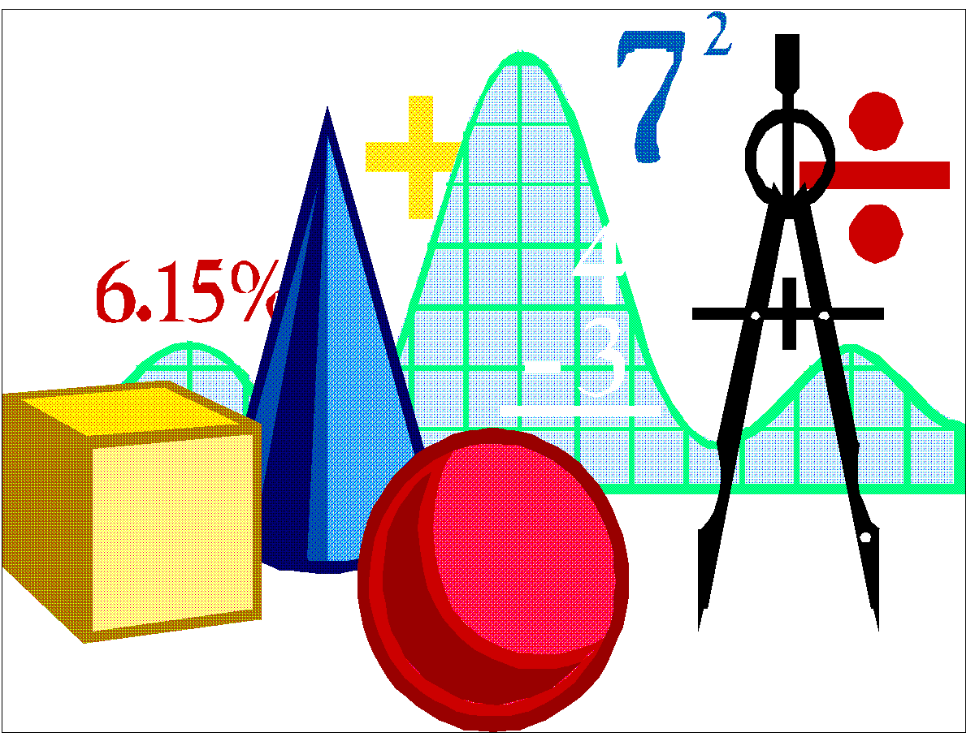
СОВИНИАДА

Slide 2
1 ИГРА

Slide 3
1. Что больше, сумма всех цифр или их произведение?
0+1+2+3+…= 0х1х2х3х…=0

Slide 4
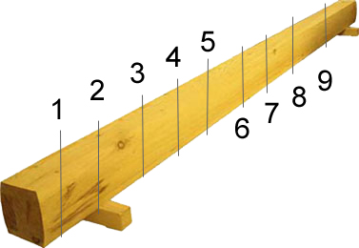
2. Бревно пилят на 10 частей.
Сколько будет распилов?

Slide 5
3. Кирпич весит 1кг и еще пол кирпича.
Сколько весят 5 кирпичей?
10кг

Slide 6
4. Без чего не могут обойтись охотники,
барабанщики и математики?
Без дроби

Slide 7
5. В классе 36 учеников. Мальчиков
на 3 больше, чем девочек.
Сколько в классе может быть мальчиков
и сколько девочек?
Такого не может быть

Slide 8
6. Отцу и сыну вместе 65 лет. Сын родился,
когда отцу было 25 лет. Какого
возраста отец и сын?
45 и 20

Slide 9
7. Крыша одного дома не симметрична,
один скат ее составляет угол 60 градусов,
а другой 70. Петух откладывает яйца на гребне
крыши. В какую сторону упадет яйцо?
В сторону более пологого или крутого ската?
Петух не несет яйца

Slide 10
8. Можно ли в прямоугольной комнате
расставить 8 стульев так, чтобы вдоль
каждой стены стояло по 3 стула?

Slide 11
9. С помощью знаков действий и
скобок получите 0
5 5 5=0
(5-5)х5=0

Slide 12
2 игра

Slide 13
1. Портной имеет кусок сукна в 16 м,
от которого отрезает ежедневно по 2 м.
Через сколько дней он сделает
последний разрез?
Через 7 дней

Slide 14
2. Чем больше из нее берешь, тем больше
она становится. Что это?
Яма

Slide 15
3. Как с помощью 1 палочки (не ломая ее)
образовать на столе треугольник?
Положить на угол стола

Slide 16
4. 6 картофелин варят 30 минут.
Сколько надо минут на 1 картошку?
30 минут

Slide 17
5. Буратино лег спать пораньше, в 7 часов,
предварительно поставив будильник на
8 часов, чтобы встать утром. Сколько часов
он проспал, пока не зазвонил будильник?
1 час

Slide 18
6. Трое играли в шашки, всего сыграно
3 партии. Сколько партий сыграл каждый?
2 партии

Slide 19
7. На озере росли лилии, каждый день
их число удваивалось, и на 20 день заросло
все озеро. На какой день
заросла половина озера?
19 день

Slide 20
8. К однозначному числу приписали такую
же цифру. Во сколько раз увеличилось число?
В 11 раз

Slide 21
9. 60 листов книги имеют толщину 1см.
Какова толщина книги, если
в ней 240 страниц?
2 см
(1 лист = 2 страницы)

Slide 22
3 игра
ФИНАЛ

Slide 23
1. Вычеркните в числе 4000538 пять цифр
так, чтобы оставшееся число
стало наибольшим.
58
****5*8

Slide 24
2. 3 курицы за 3 дня несут 3 яйца.
Сколько яиц снесут 9 куриц за 9 дней?
27 яиц

Slide 25
3. Решите ребус:
8³ -8² - 8 = 440

Slide 26
4. Длина забора 20м. Сколько в заборе
столбов, если столб от столба стоит на
расстоянии 2м?
11 столбов

Slide 27
5. Мотоциклист проехал 160км, двигаясь со
скоростью 80км/ч. Несколько раз он
останавливался. Через какое время он прибыл
в пункт назначения, если остановки заняли 25мин?
2ч 25мин

Slide 28
6. Если в 12 часов ночи идет дождь, можно
ли утверждать, что через 48 часов будет
солнечная погода?
Нет, будет ночь

Slide 29
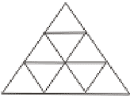
7. Сколько треугольников на рисунке?
13

Slide 30
8. Что это может быть:
2 головы, 2 руки, 6 ног, а бегут 4?
Всадник на лошади

Slide 31
9. У трех маляров был брат Прокоп,
а у Прокопа братьев не было.
Как такое могло случиться?
Маляры – сестры Прокопа

